Slide 1
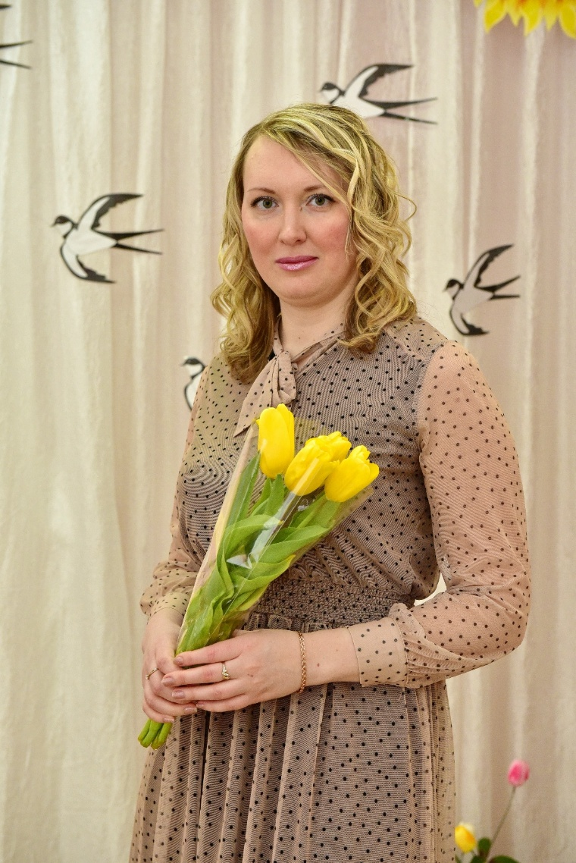
Министерство образования РМ
Портфолио
Ключевой Натальи Владимировны,
воспитателя
МАДОУ «Детский сад № 42»
г. о. Саранск
Дата рождения: 22. 01. 1986г.
Профессиональное образование:
высшее, ГОУВПО «Мордовский государственный университет имени Н.П. Огарева» по специальности «Управление качеством".
Диплом: ВСГ 2003112 от 22.06.2007
Переподготовка ФГБОУ ВО «Мордовский государственный педагогический институт имени М.Е. Евсевьева» по специальности «Воспитатель».
Диплом: 132405964267 от 30.11.2017
Высшее, ФГБОУ ВО «Мордовский государственный педагогический институт имени М.Е. Евсевьева» Магистр по направлению подготовки «Педагогическое образование».
Диплом: 101305 0055339 от 08.02.2019
Общий трудовой стаж: 14 лет
Педагогический стаж: 5 лет
Наличие квалификационной категории: первая
Дата последней аттестации: 16.12.2020

Slide 2
Представление педагогического опыта:
«Формирование экологической культуры дошкольников посредством развития познавательной деятельности».
https://ds42sar.schoolrm.ru/sveden/employees/10002/348987/

Slide 3
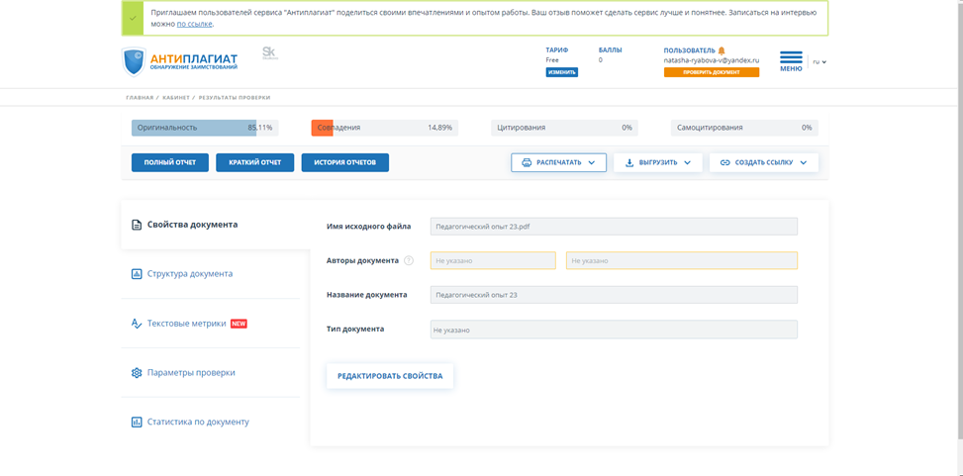

Slide 4
1. Участие в инновационой (экспертной деятельности)
Муниципальный уровень
«Формирование экологической культуры детей дошкольного возраста средствами театрализации»

Slide 5
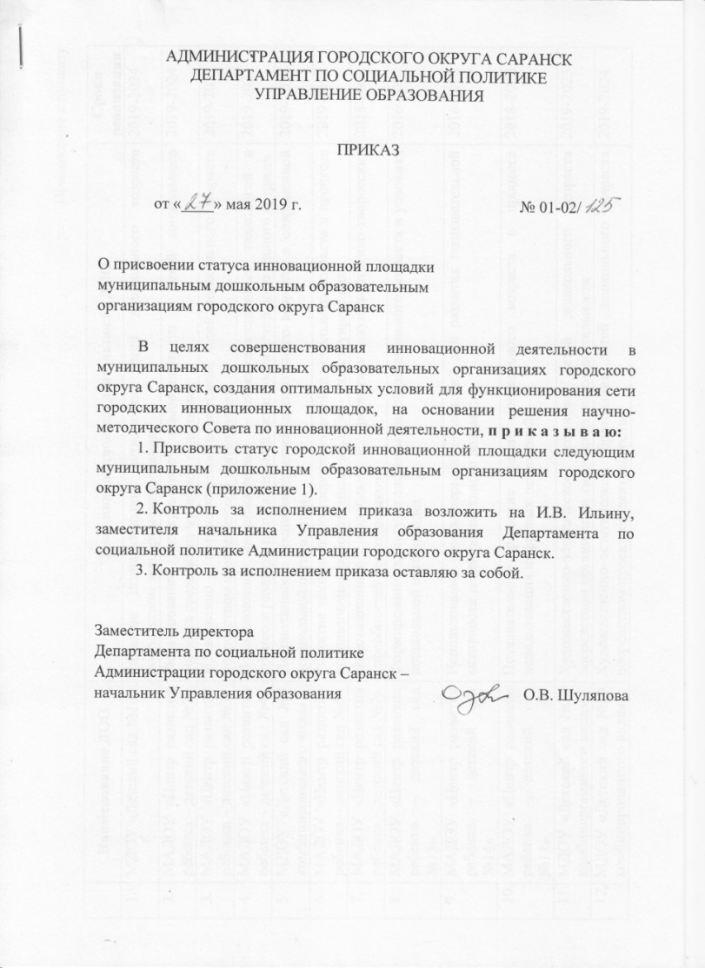
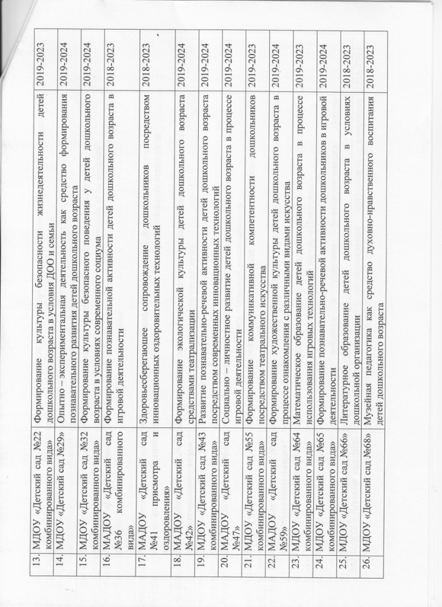

Slide 6
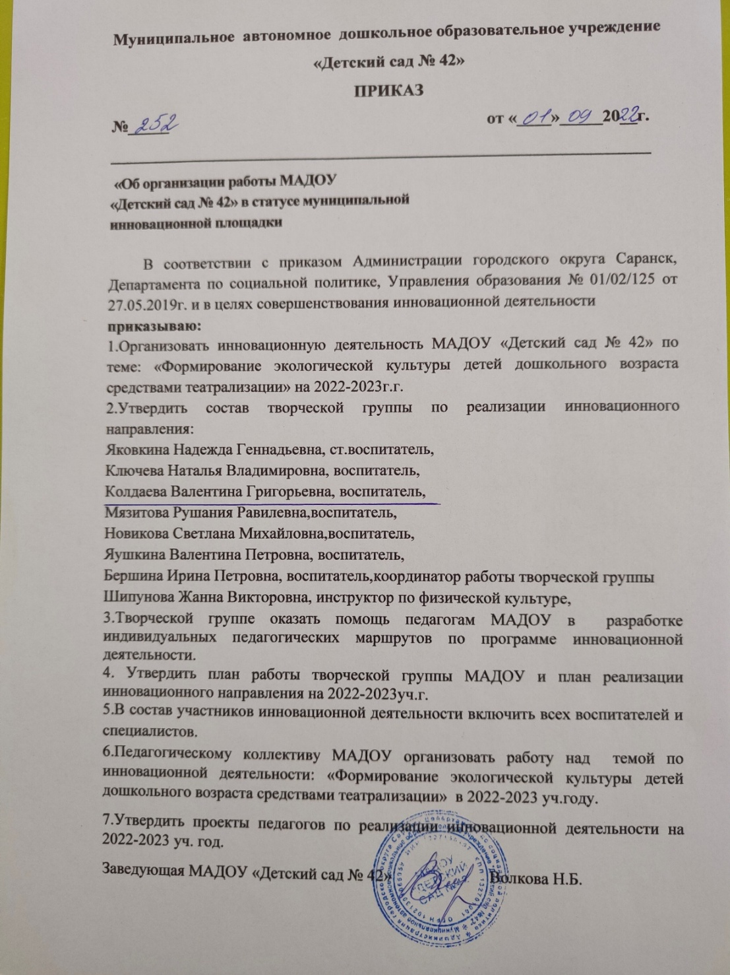

Slide 7
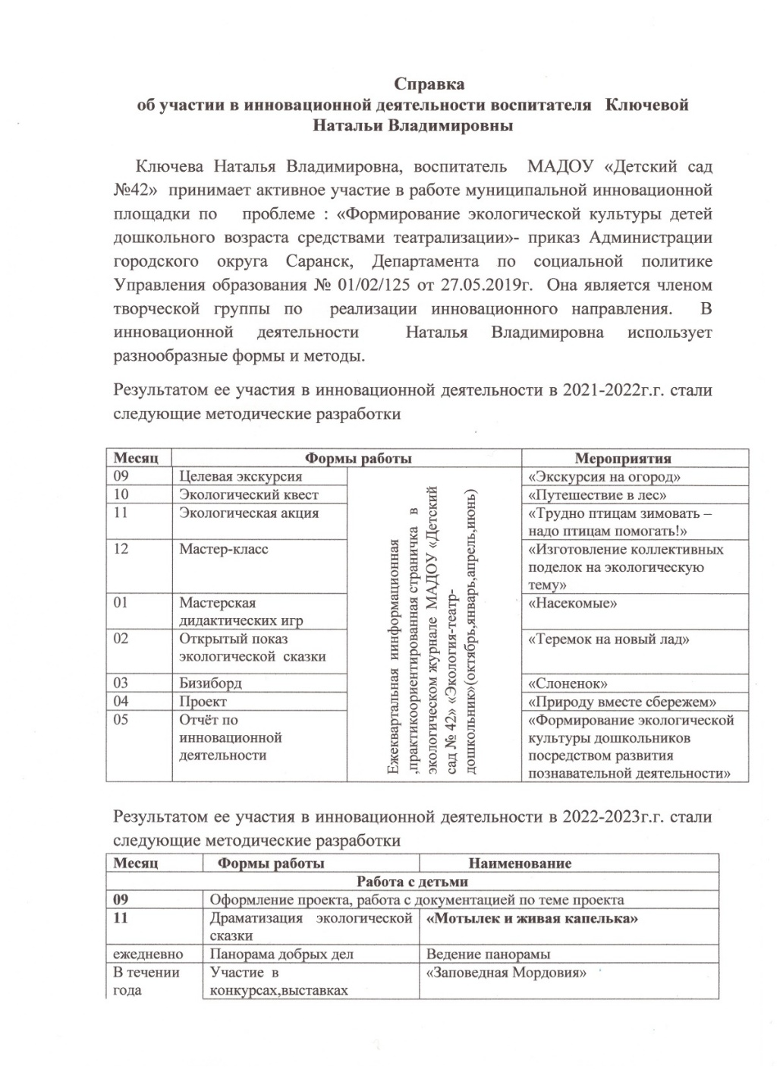
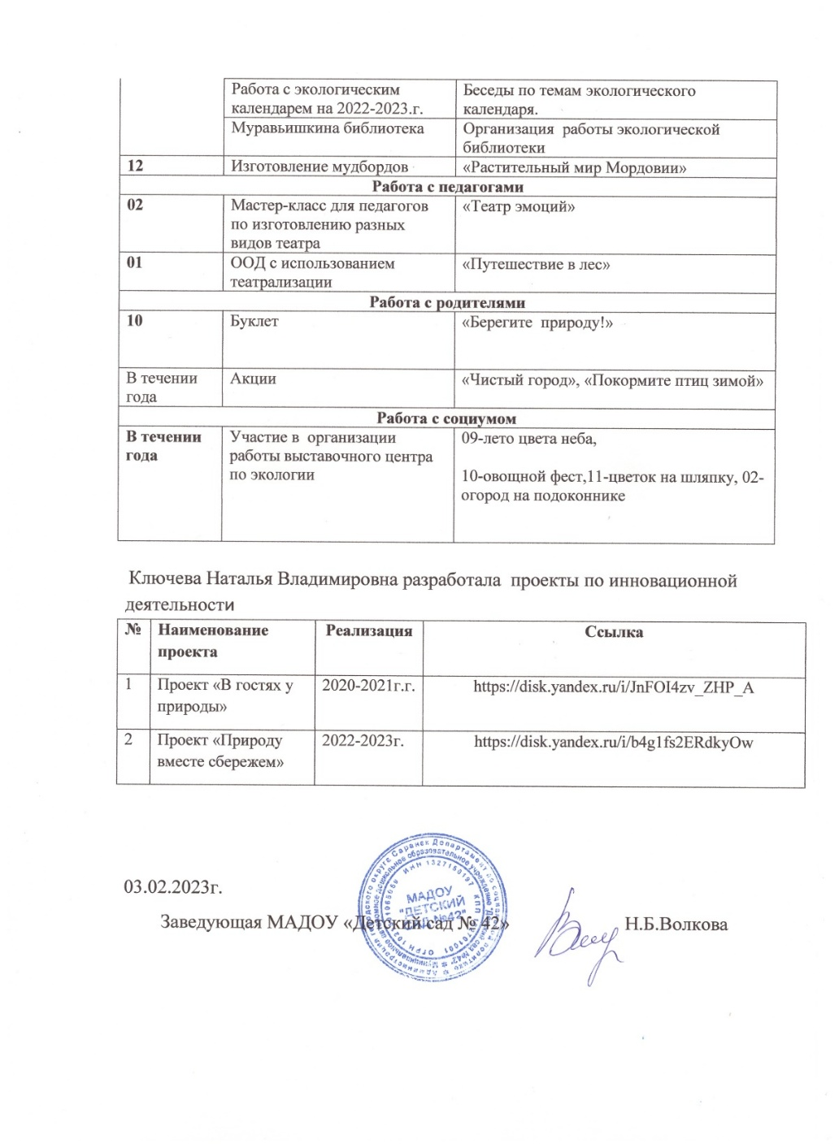

Slide 8
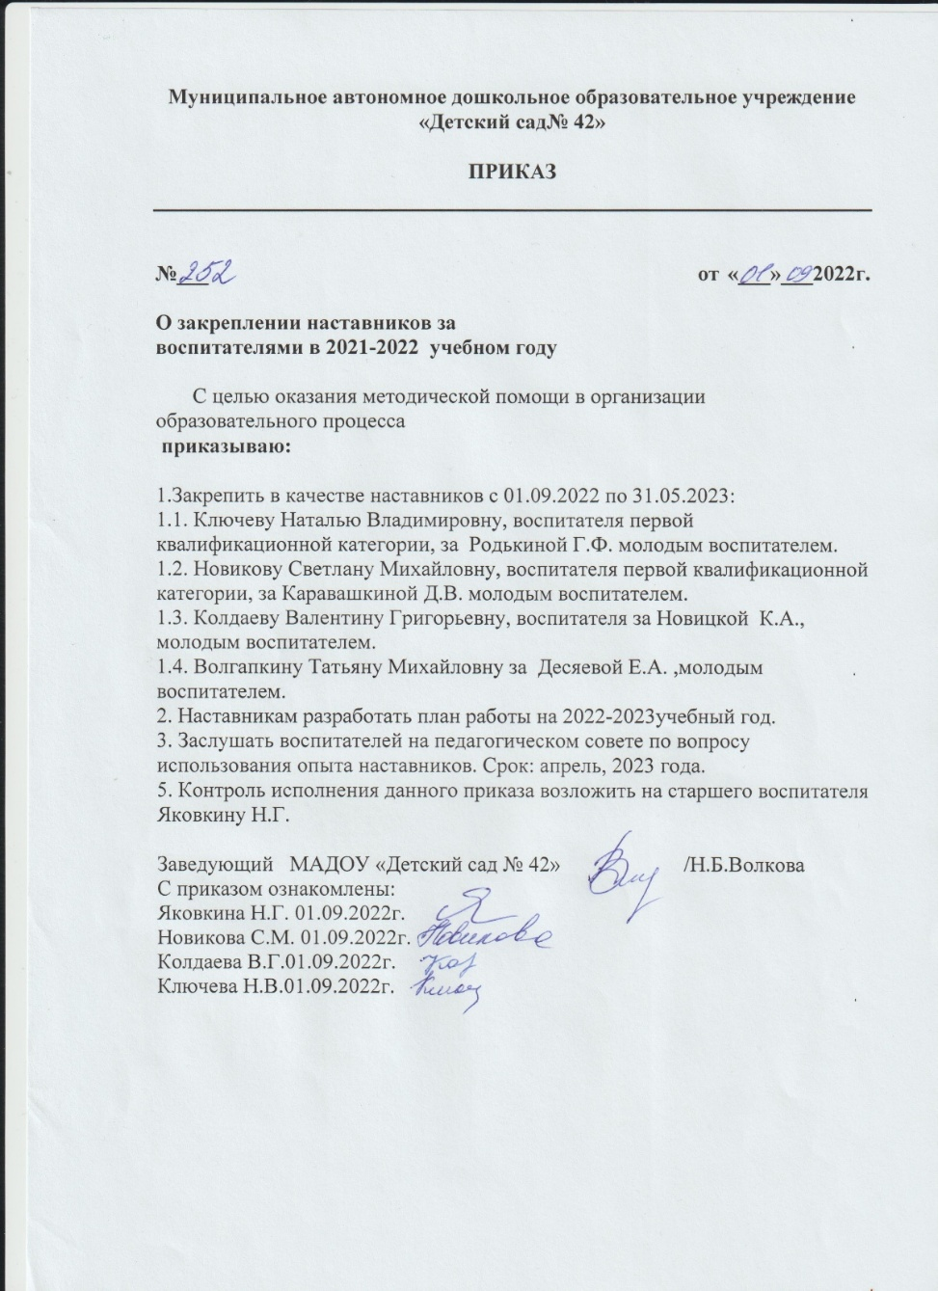
2.Наставничество

Slide 9
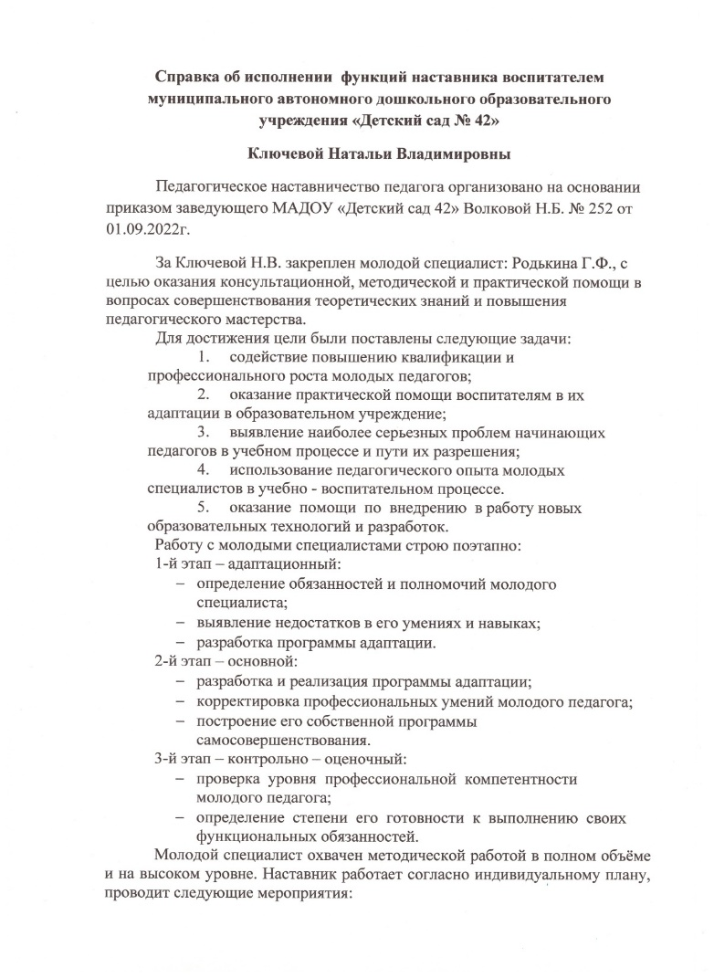
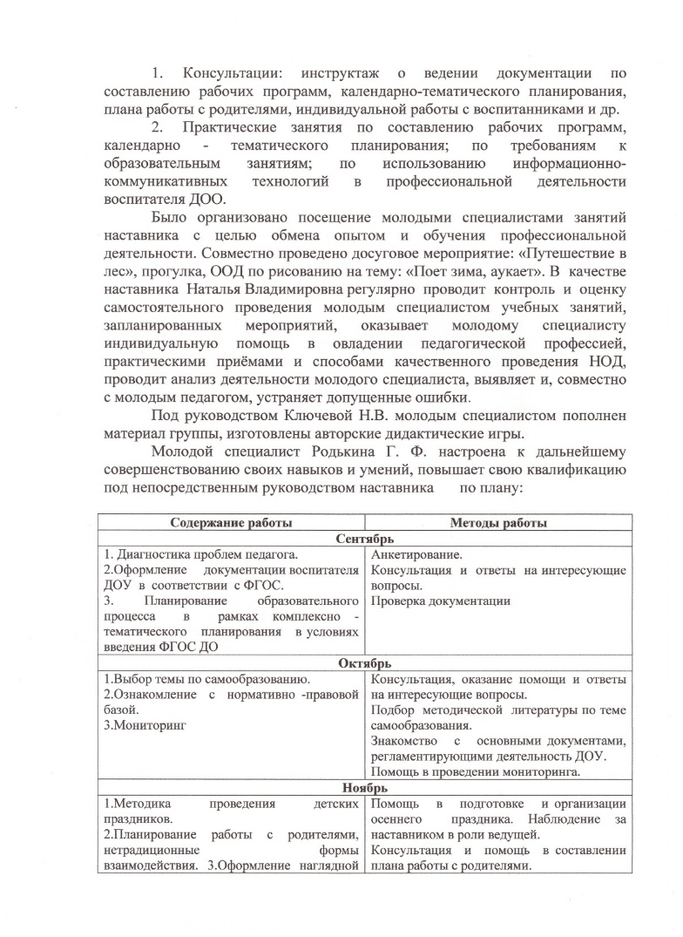
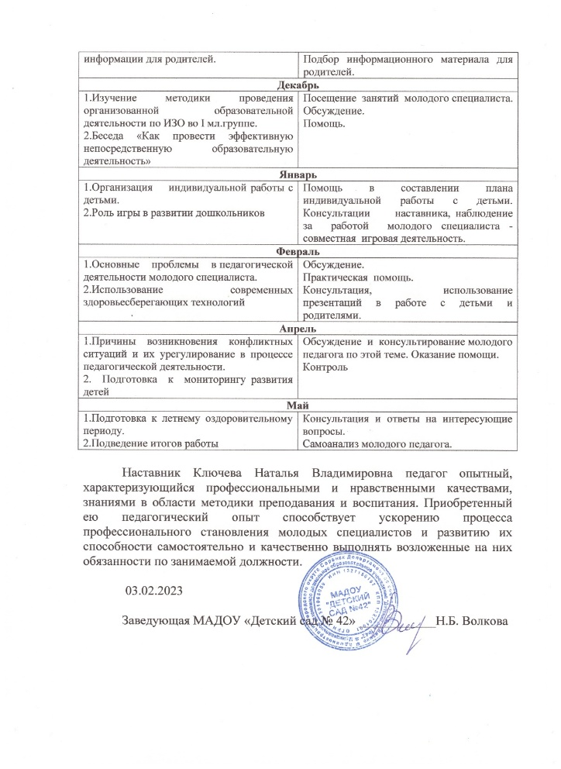

Slide 10
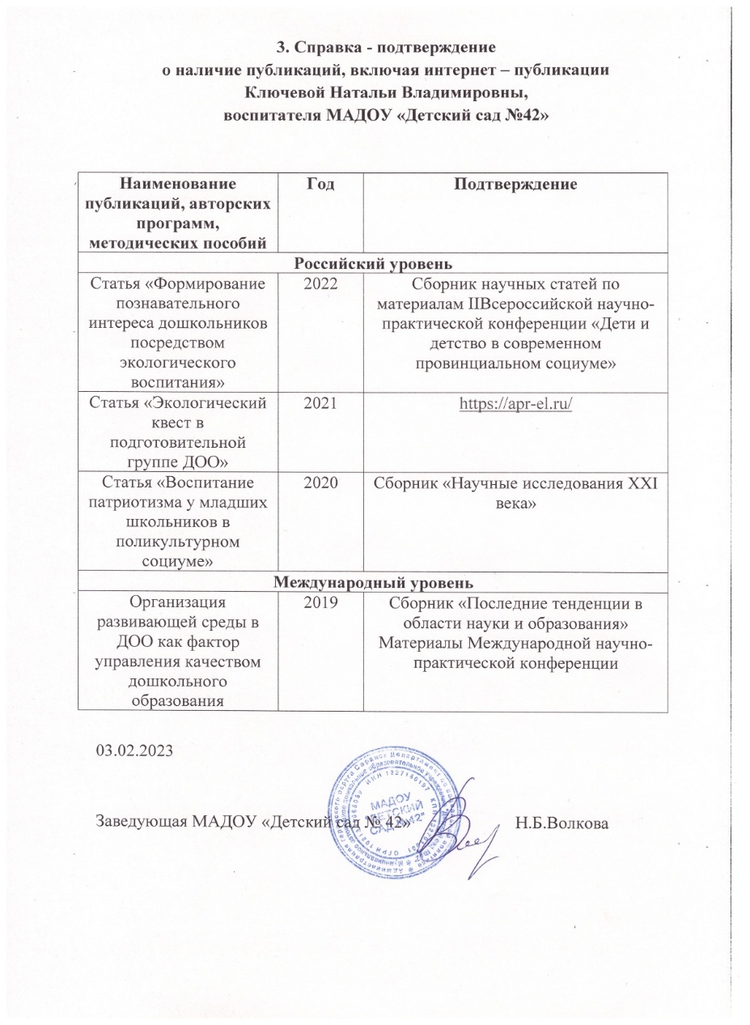
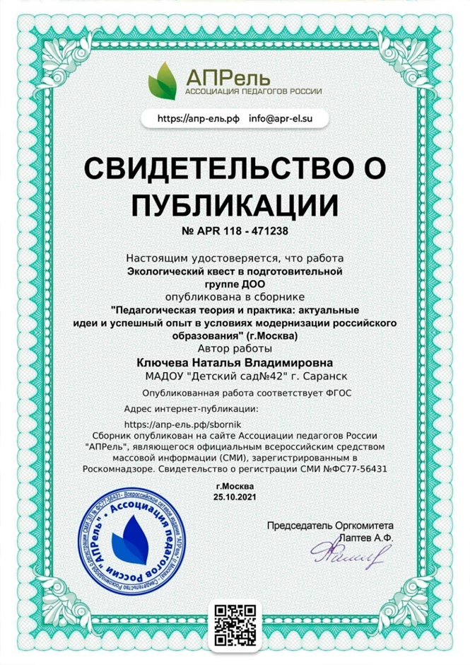
3. Наличие публикаций, включая интернет-публикации

Slide 11
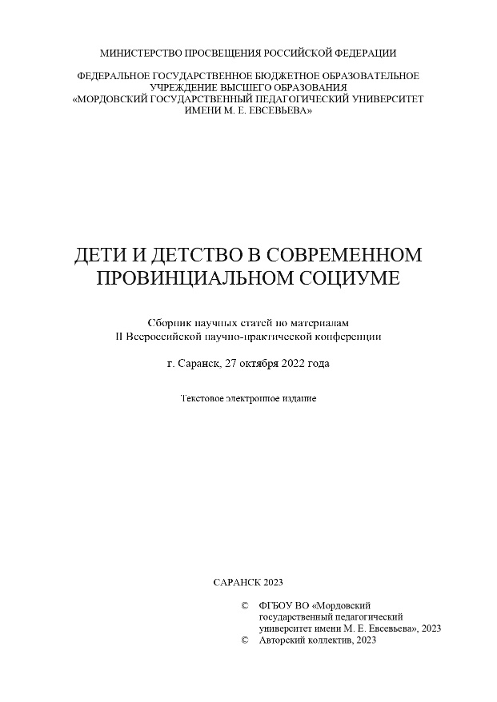
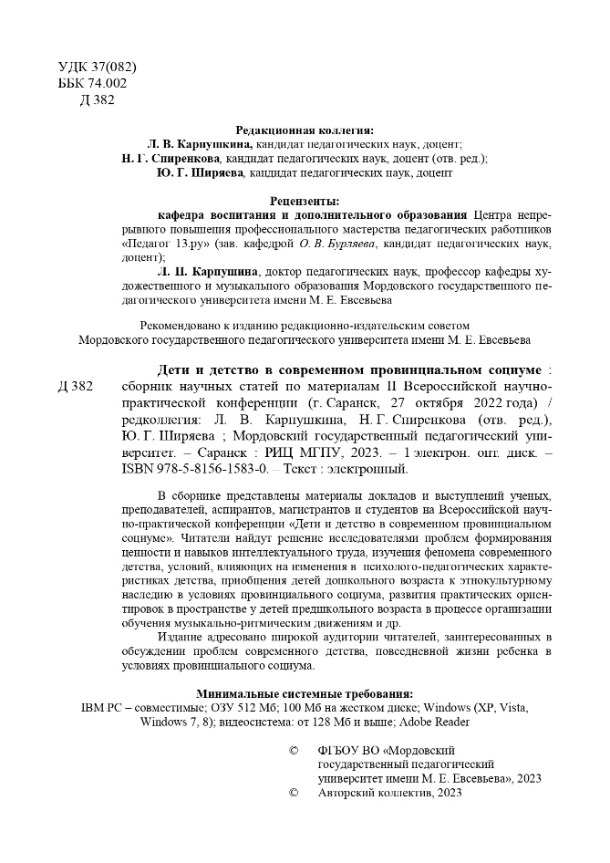

Slide 12
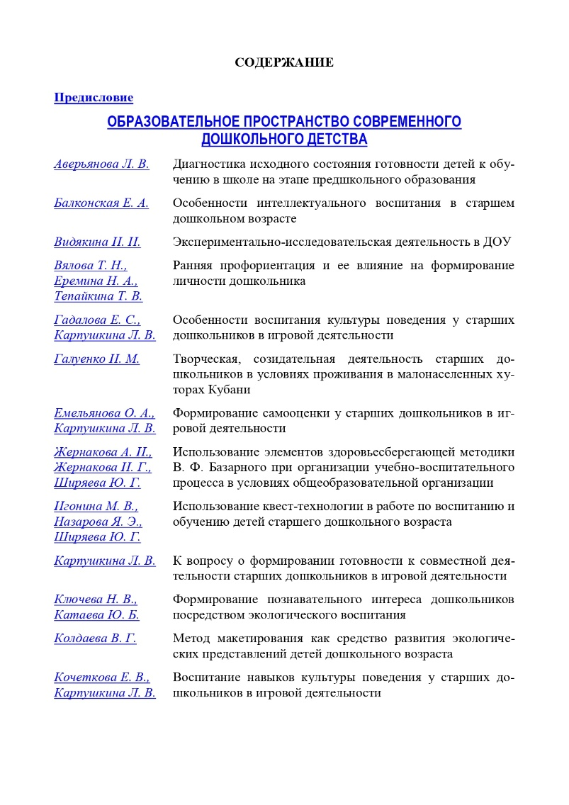
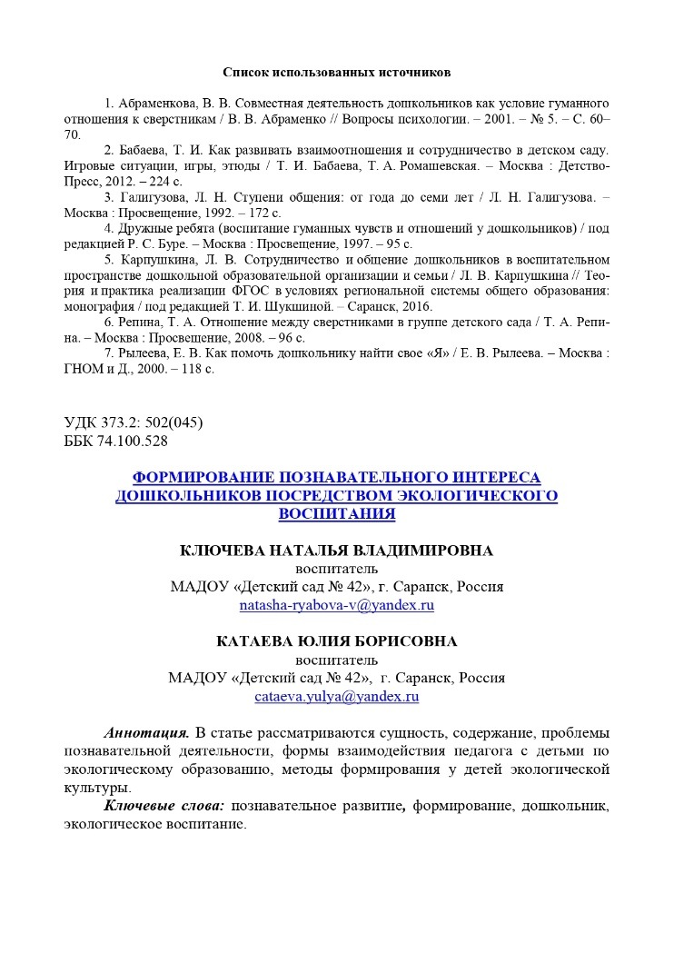
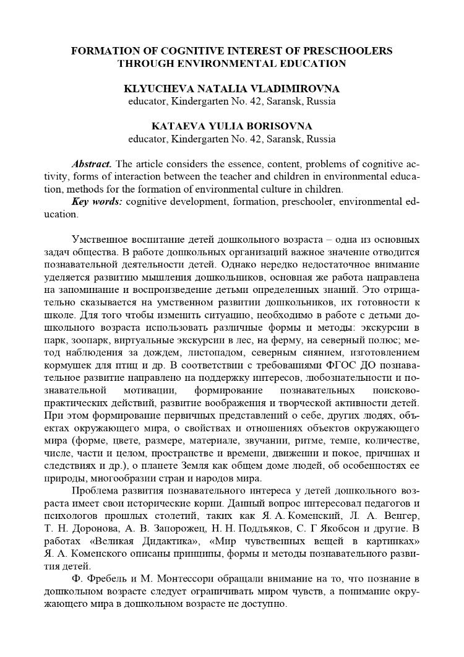

Slide 13
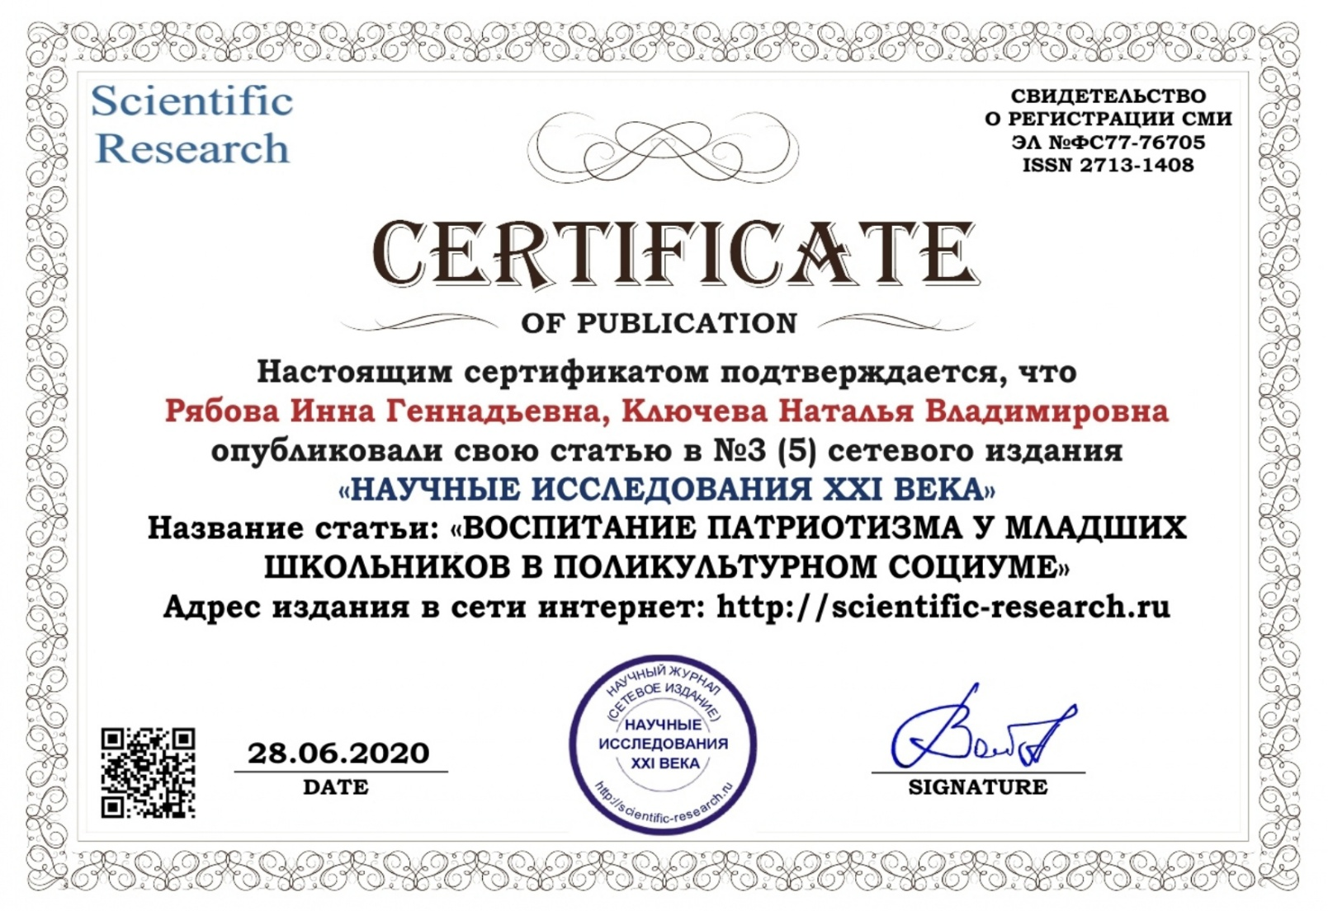

Slide 14
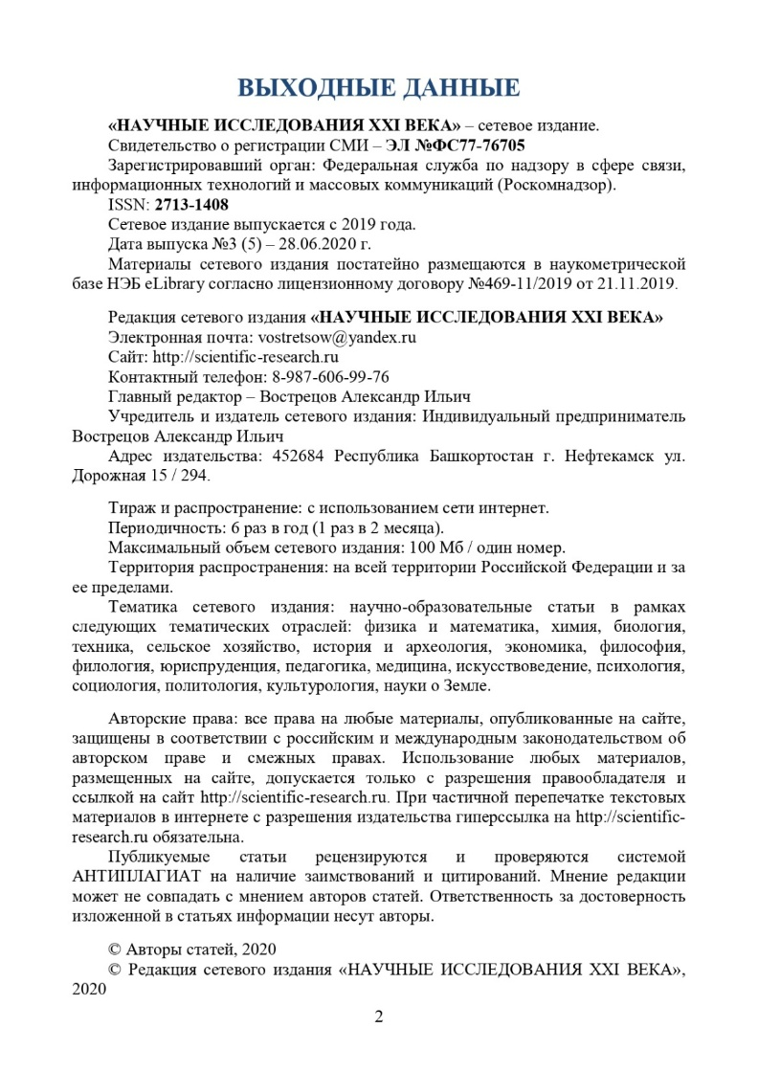
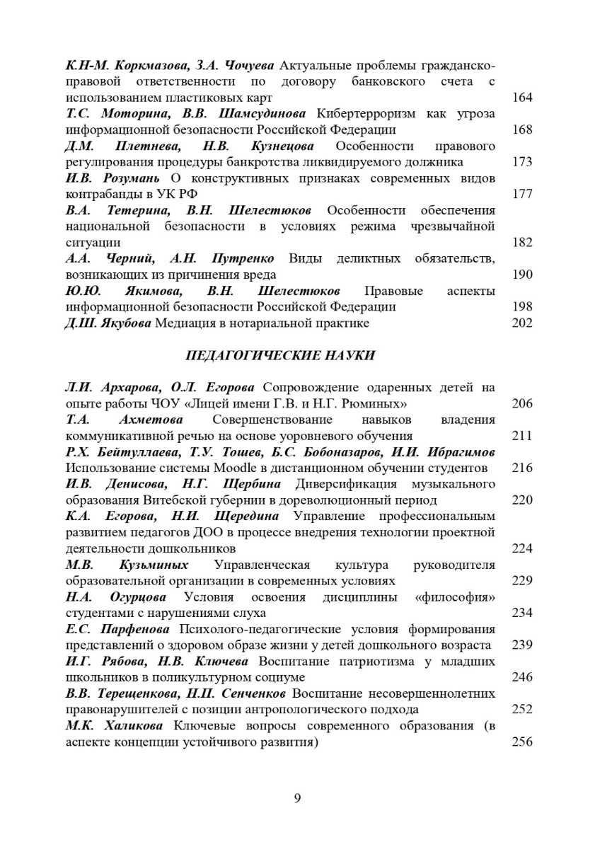

Slide 15
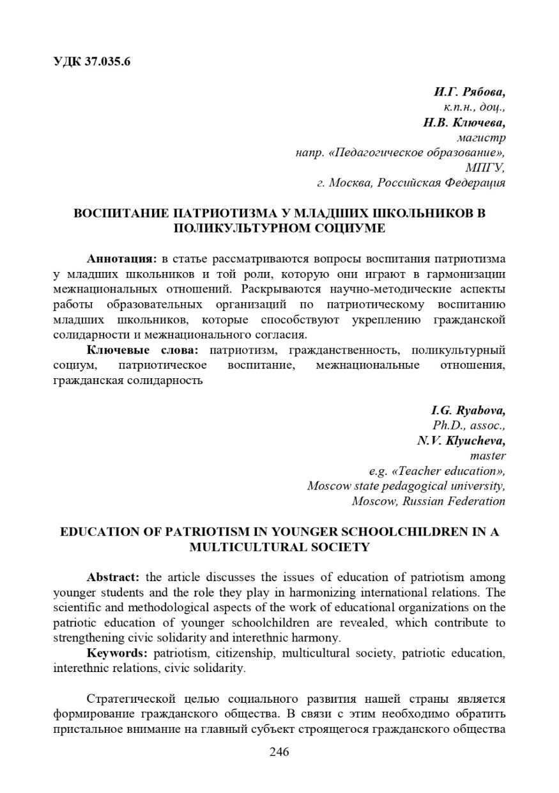
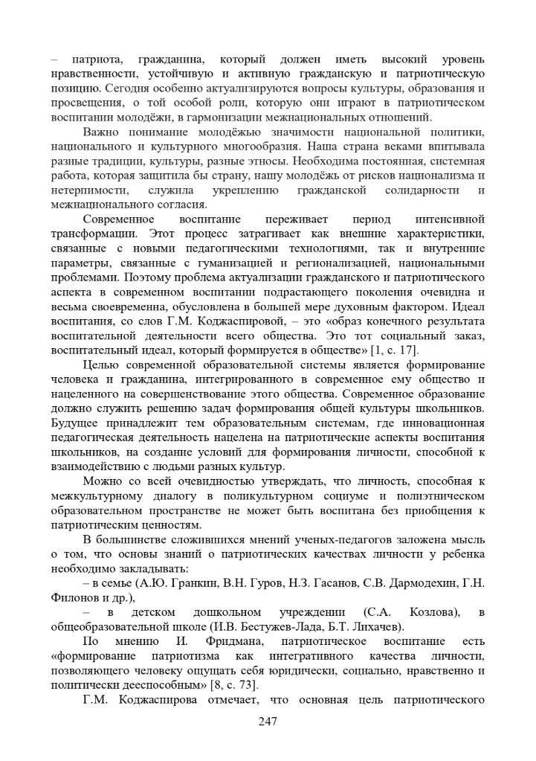
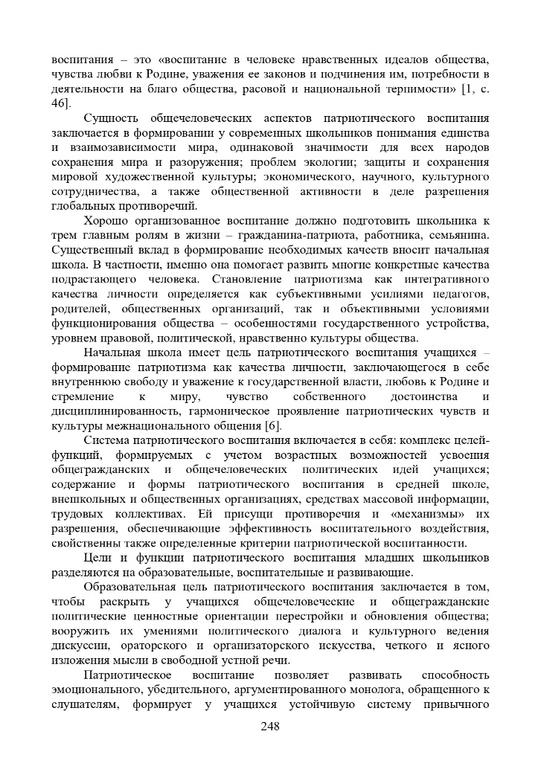

Slide 16
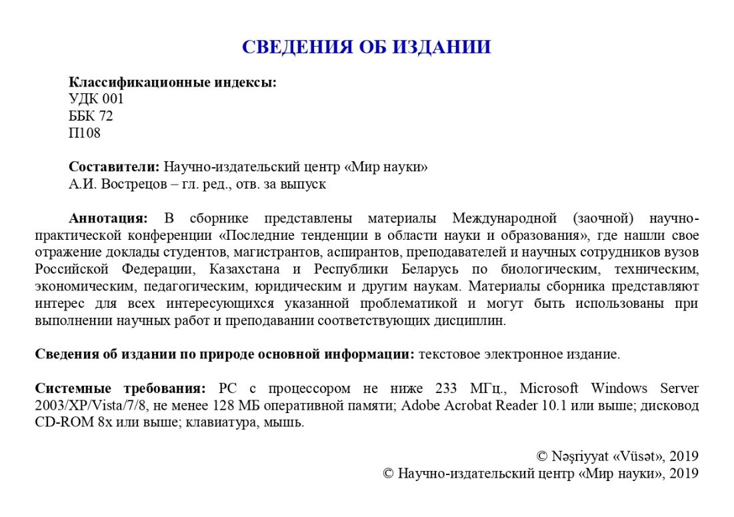
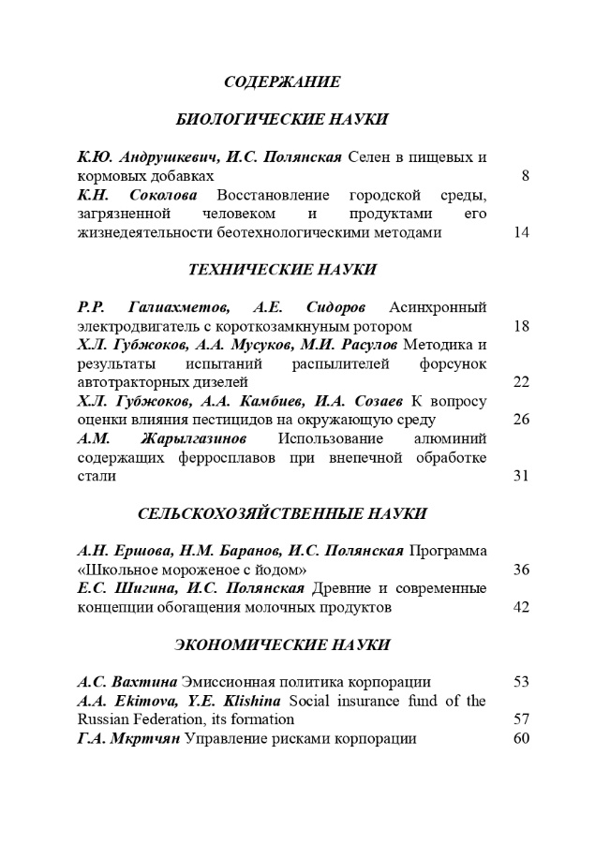
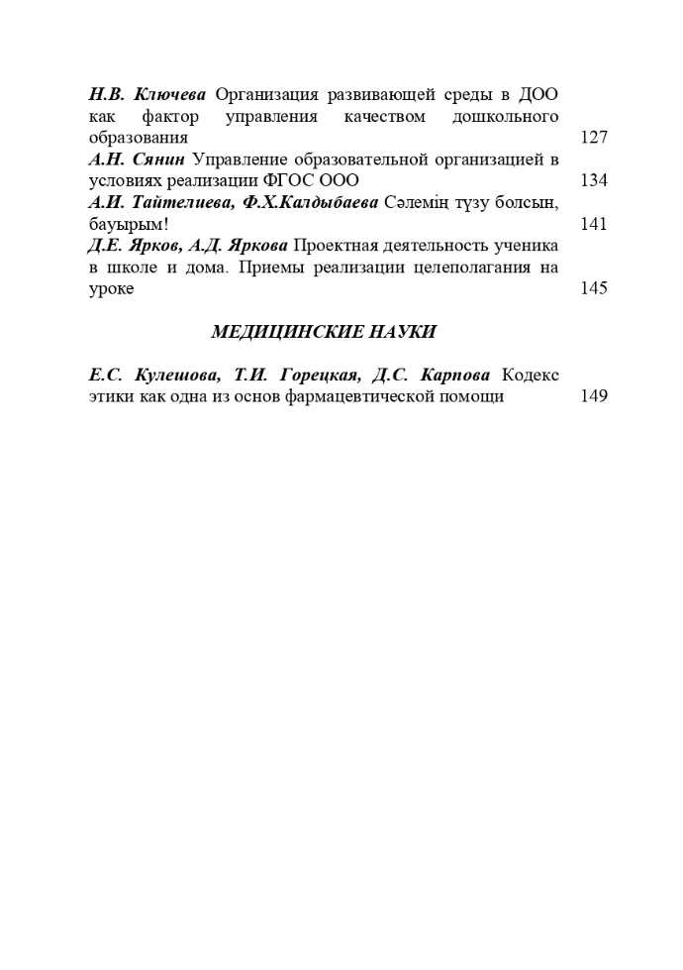

Slide 17
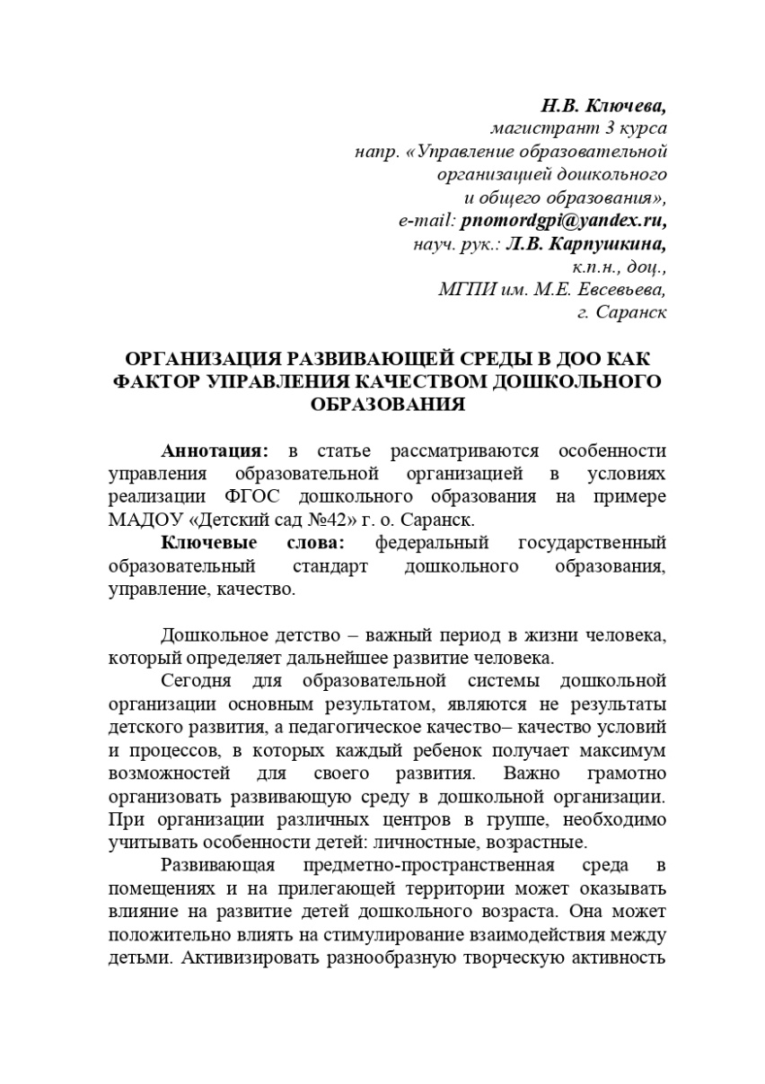
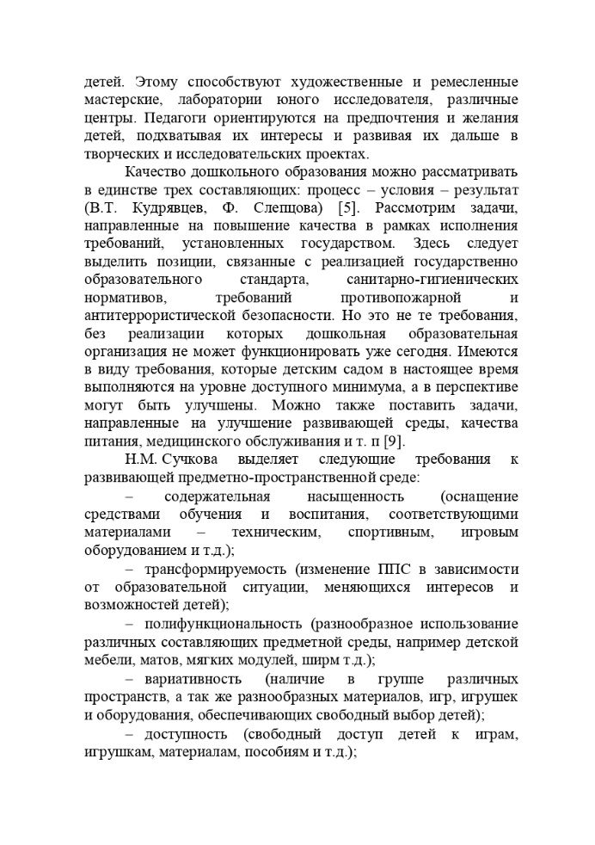
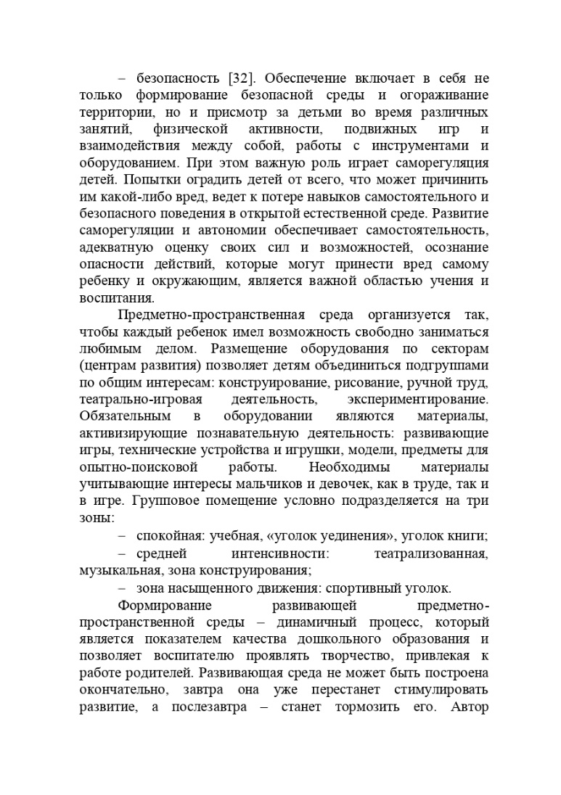

Slide 18
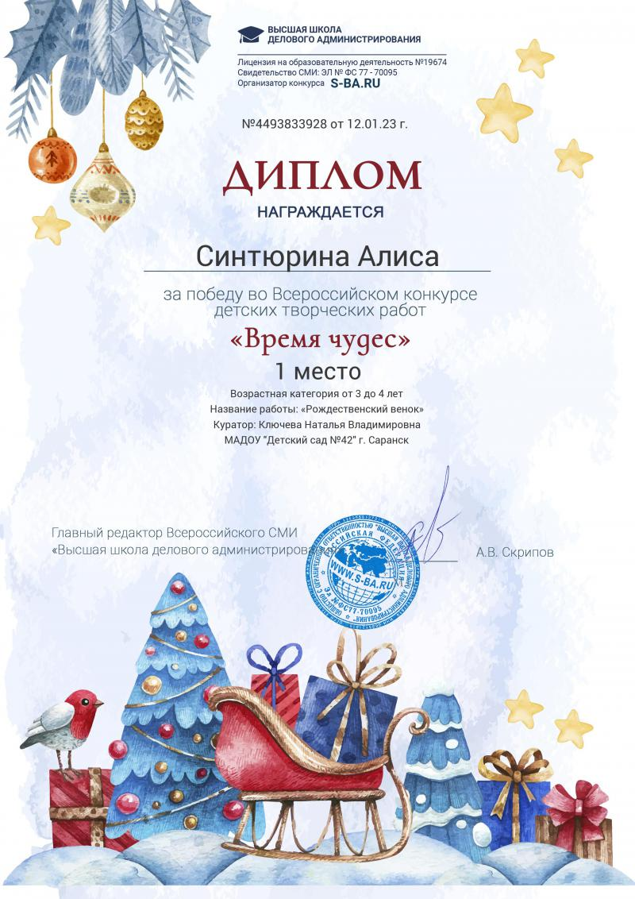
Результаты участия воспитанников в: выставках, турнирах, соревнованиях, акциях, фестивалях, конкурсах
«Интернет»

Slide 19
«Муниципальный уровень»

Slide 20
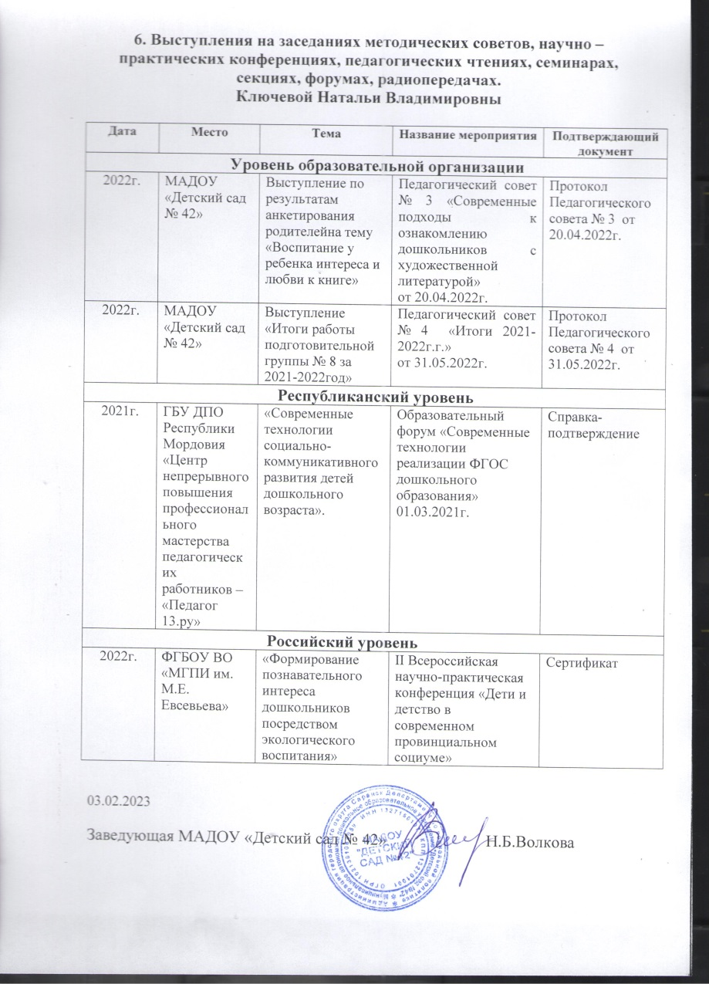
6.Выступления на заседаниях методических советов, научно-практических конференциях, педагогических чтениях, семинарах, секциях, форумах.

Slide 21
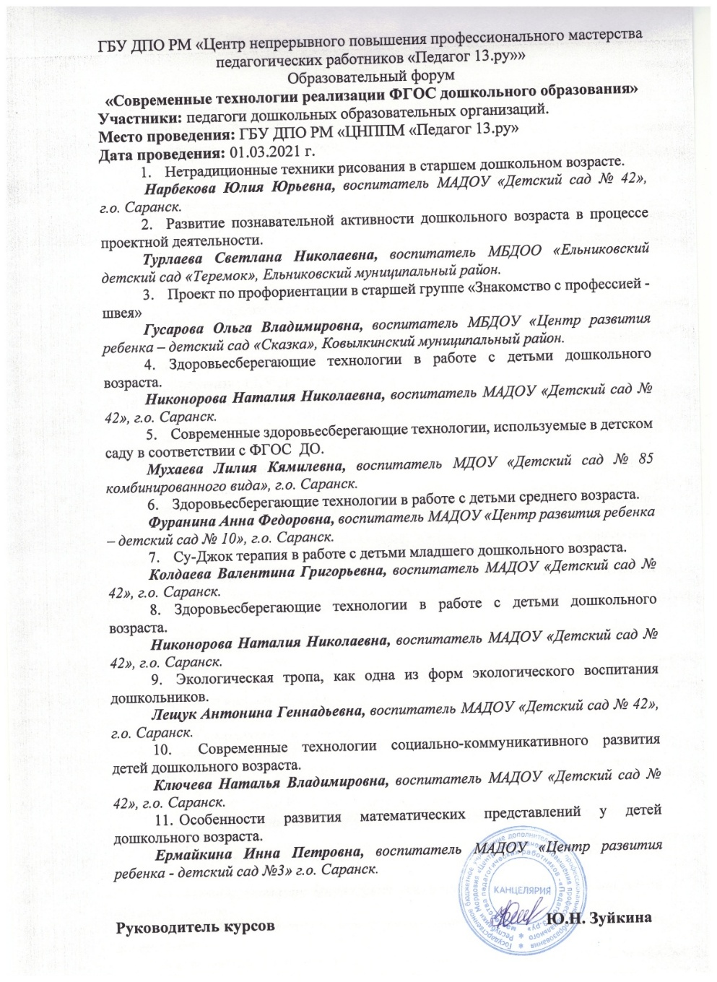

Slide 22
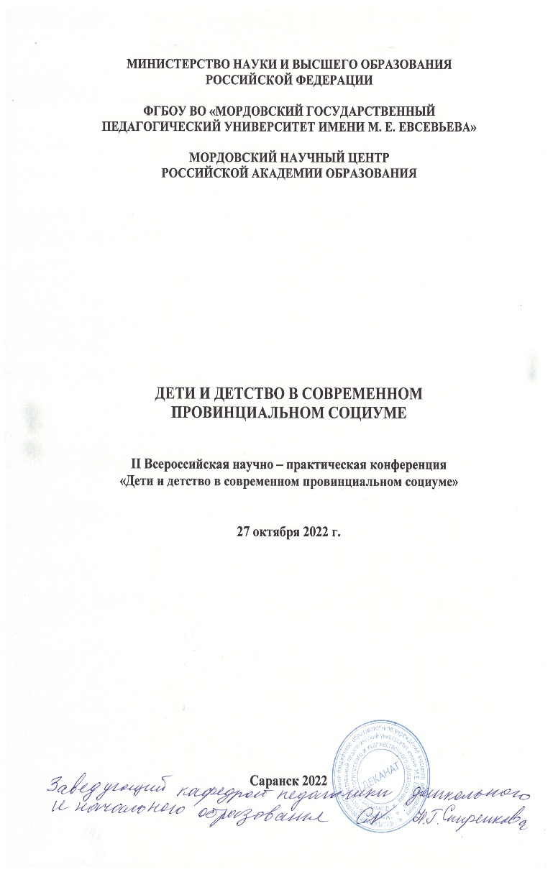

Slide 23
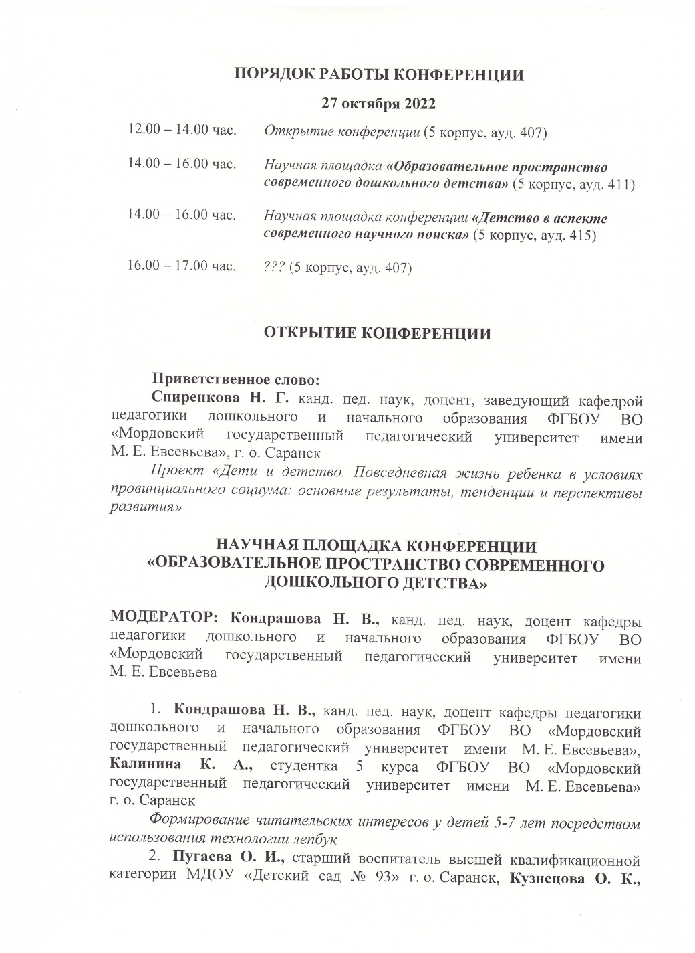
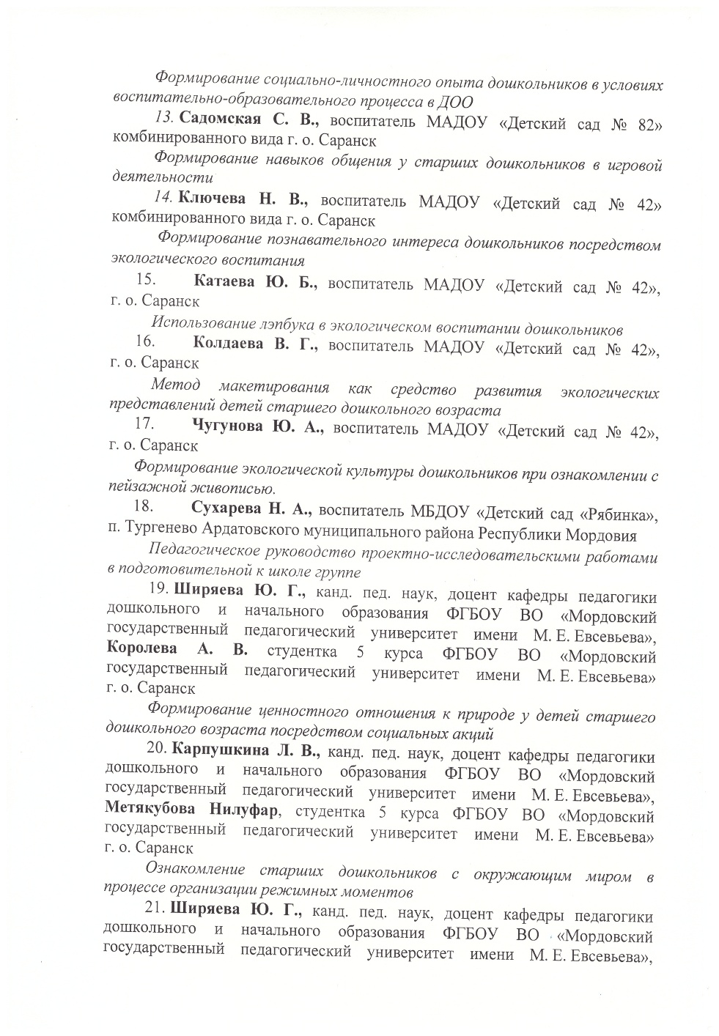

Slide 24
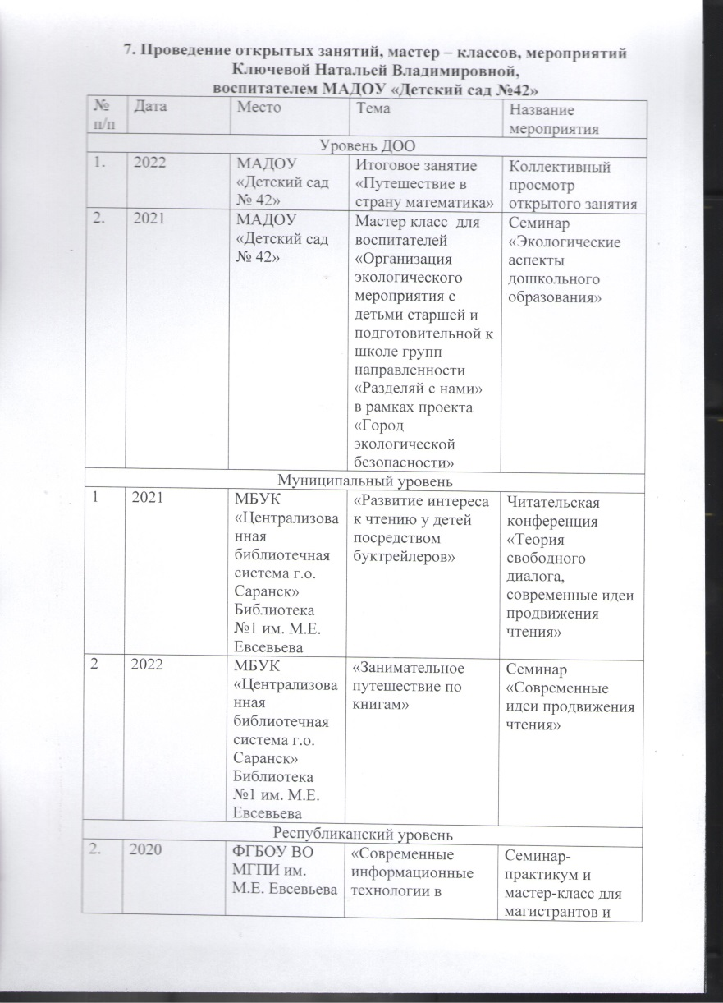
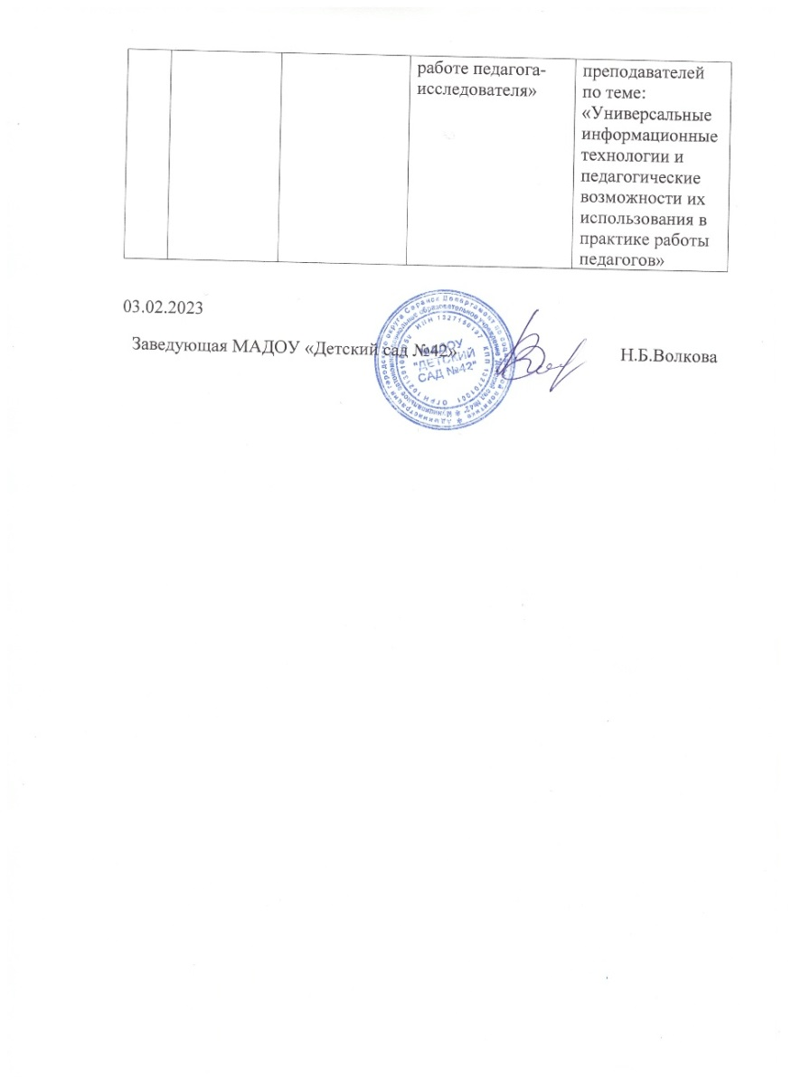
7. Проведение открытых занятий, мастер-классов, мероприятий

Slide 25
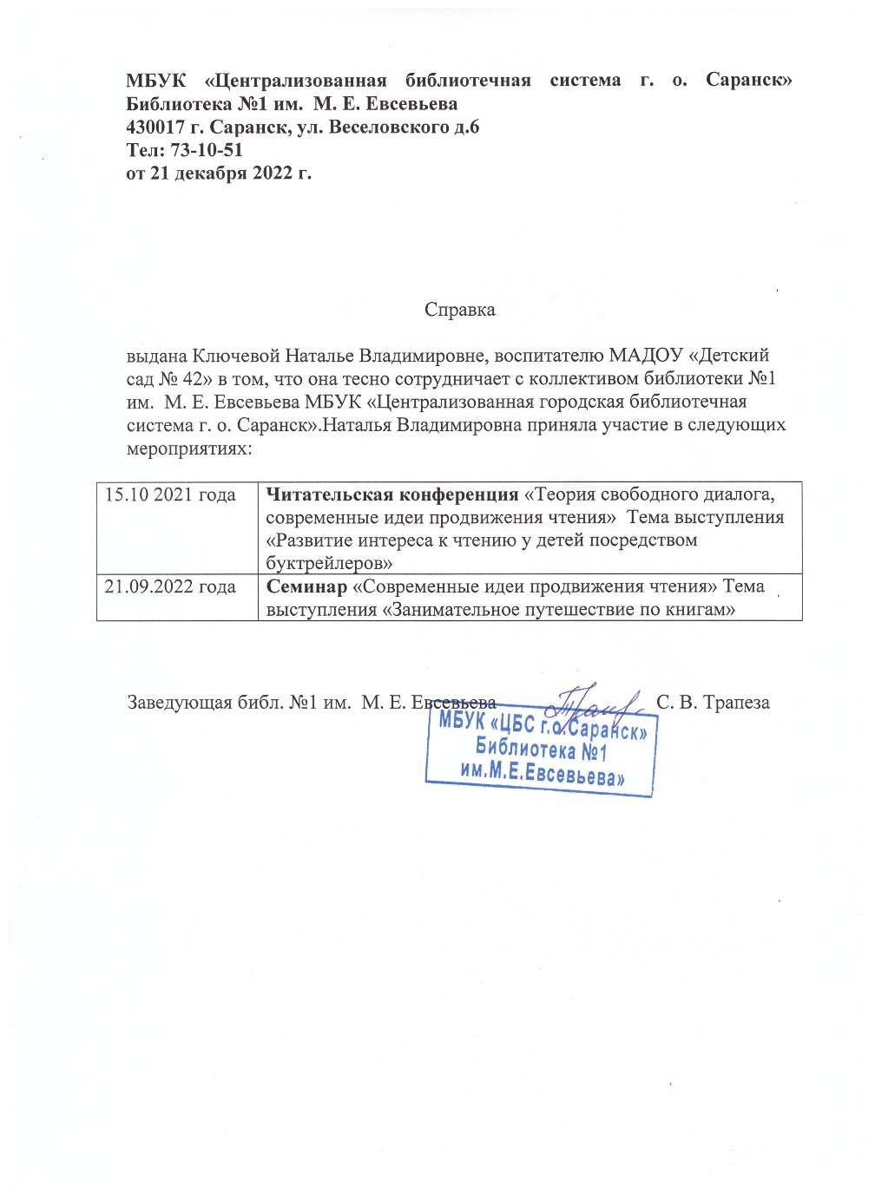
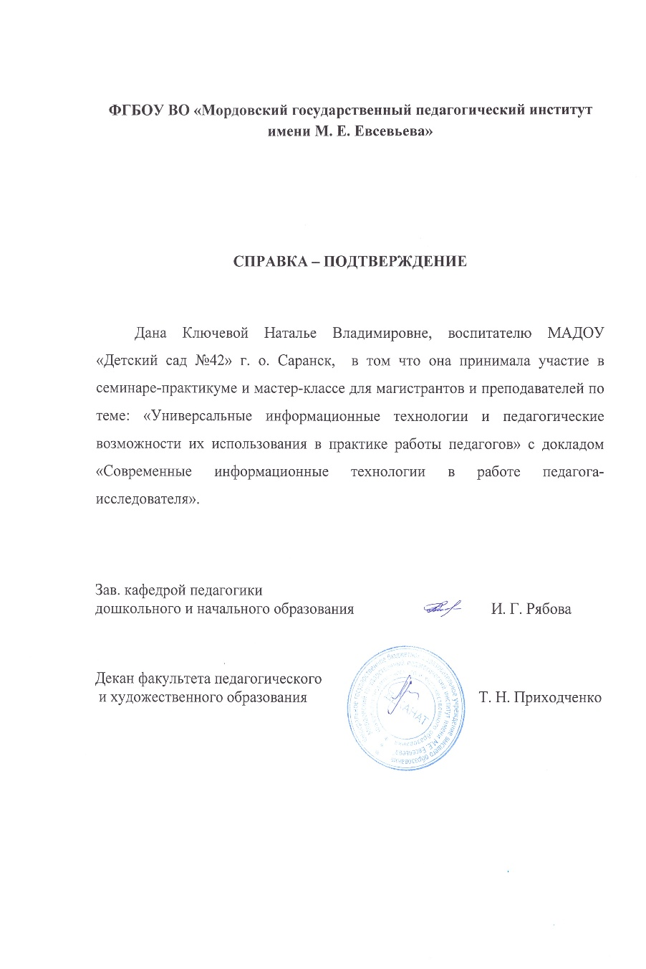

Slide 26
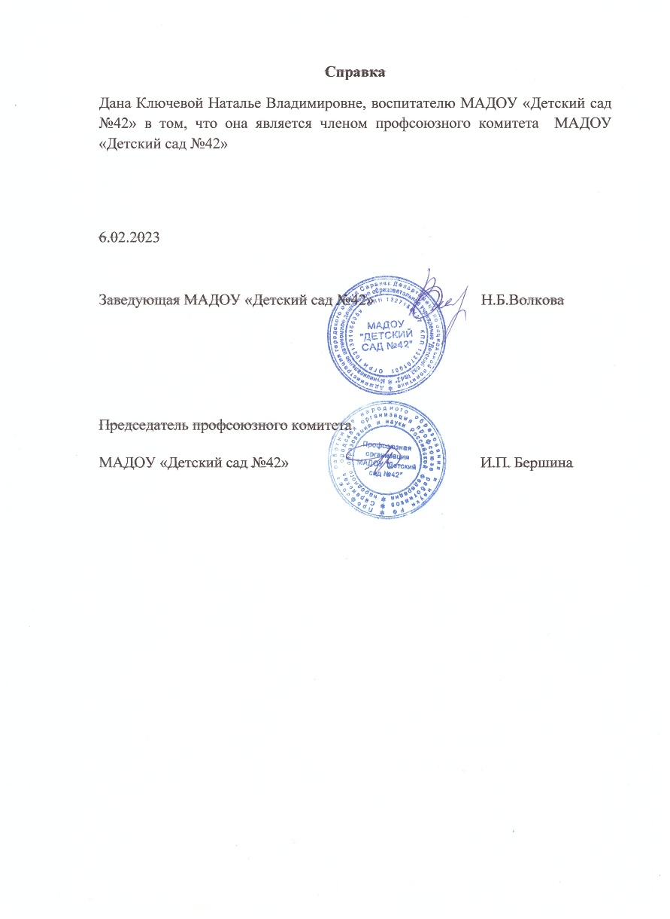
9. Общественно-педагогическая активность педагога: участие в комиссиях, педагогических сообществах, в жюри конкурсах

Slide 30
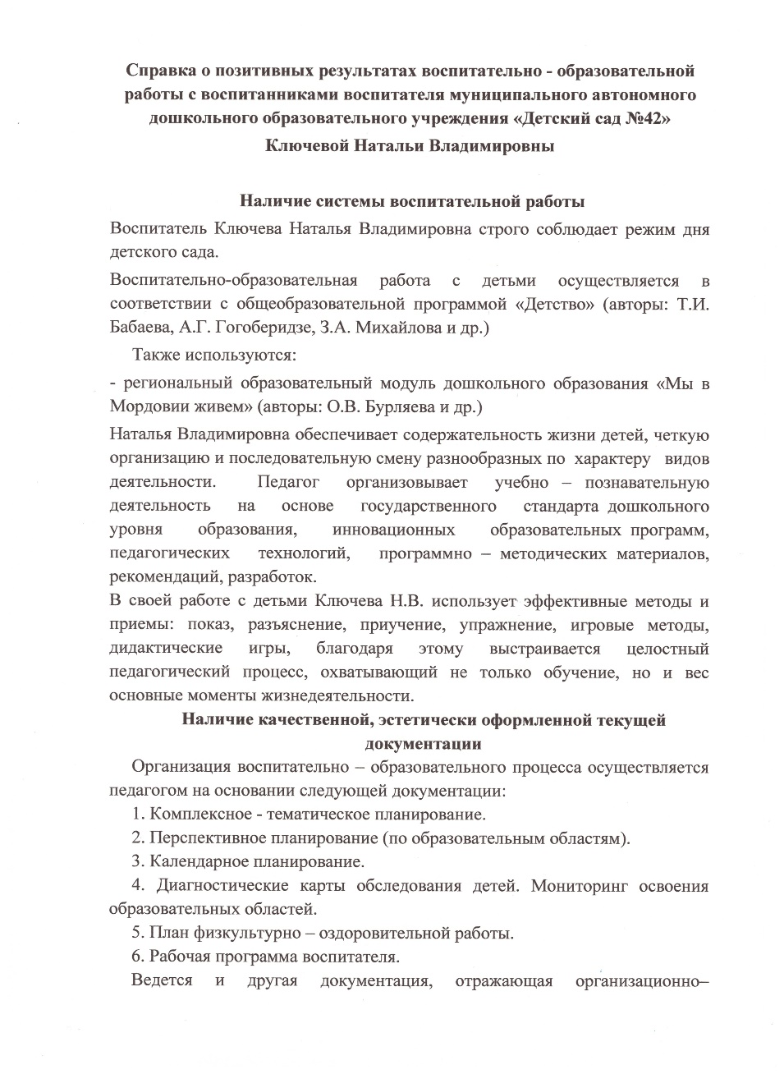
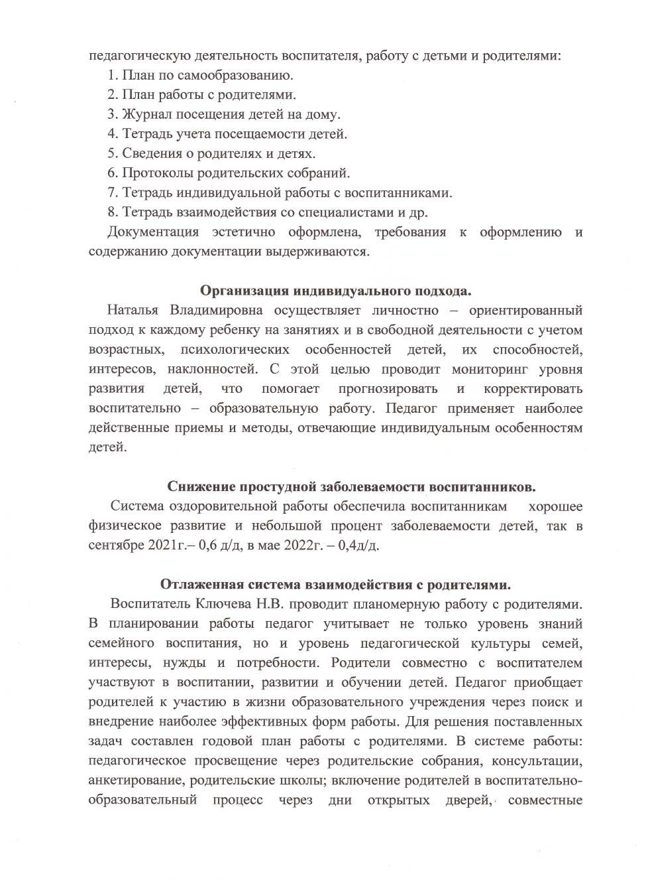
10. Позитивные результаты работы с воспитанниками

Slide 31
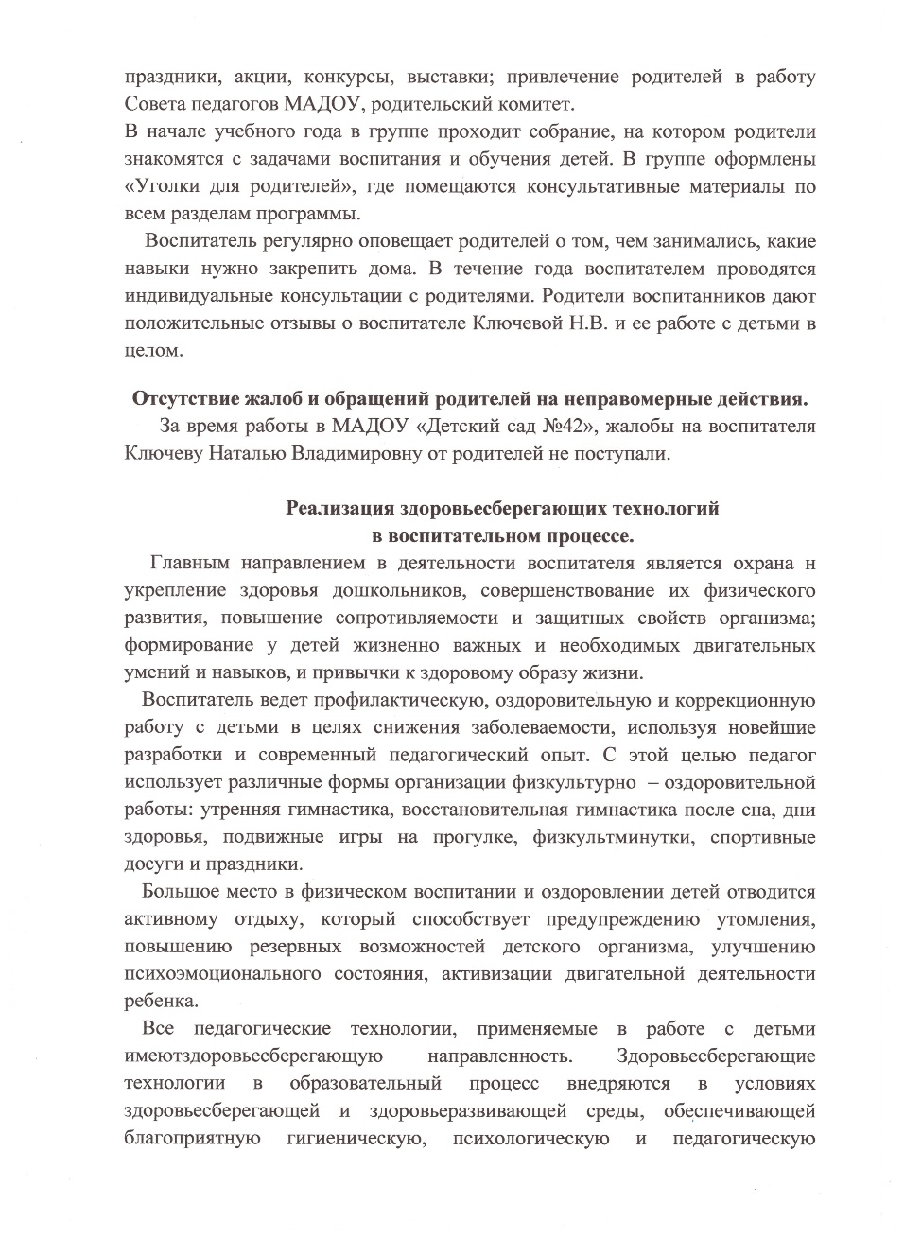
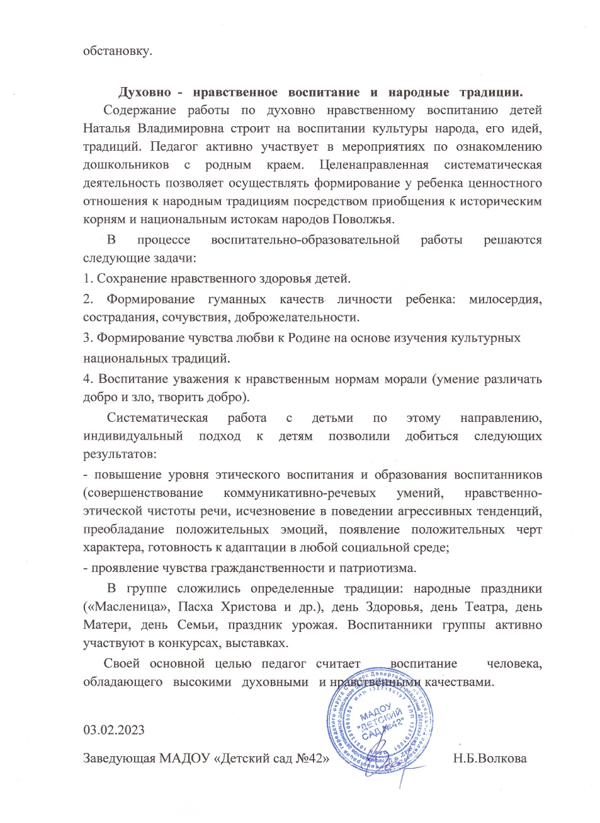

Slide 32
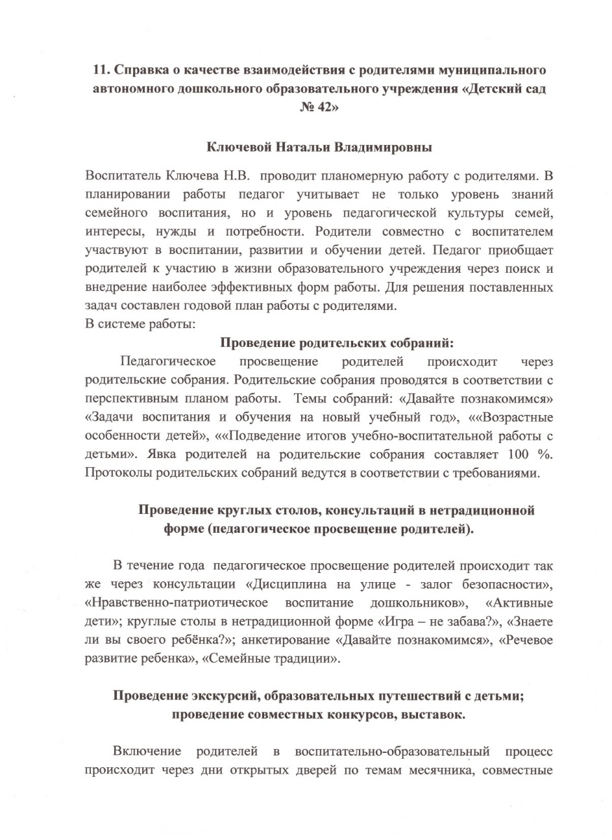
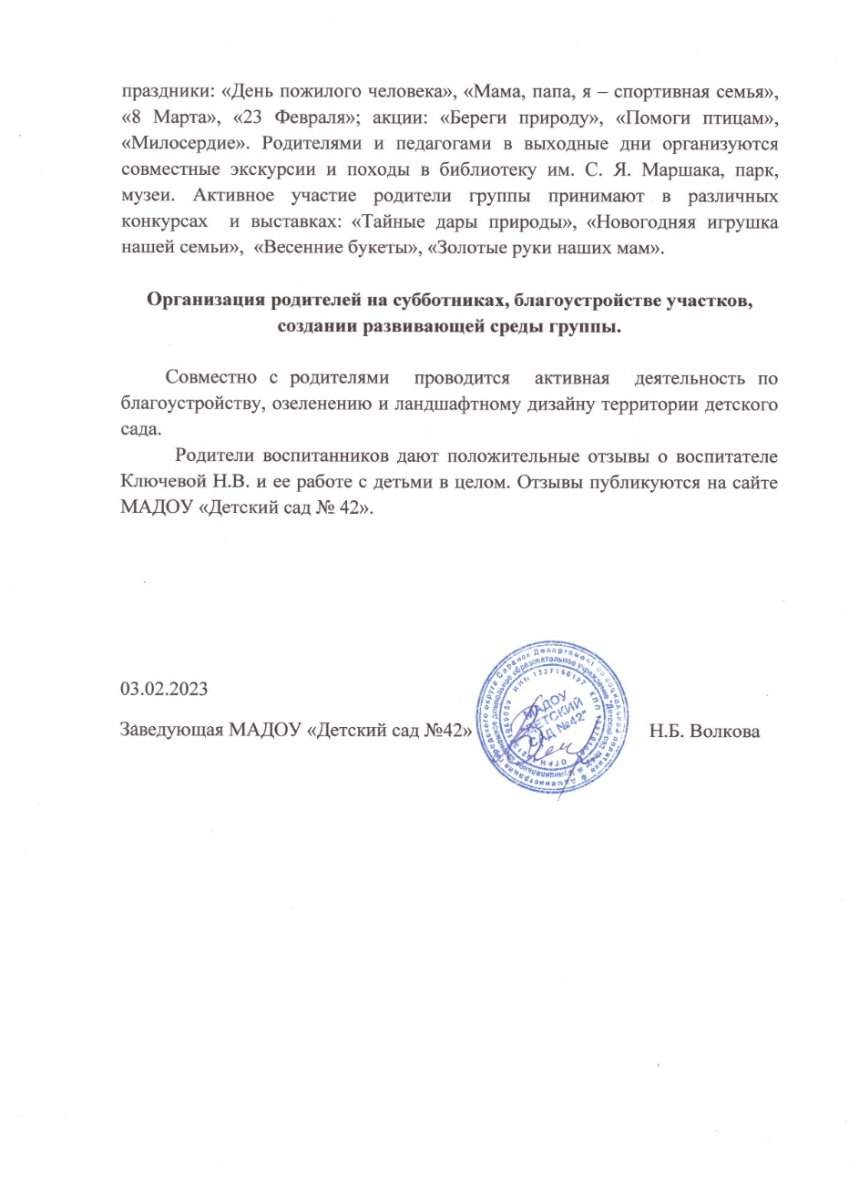
11. Качество взаимодействия с родителями

Slide 33
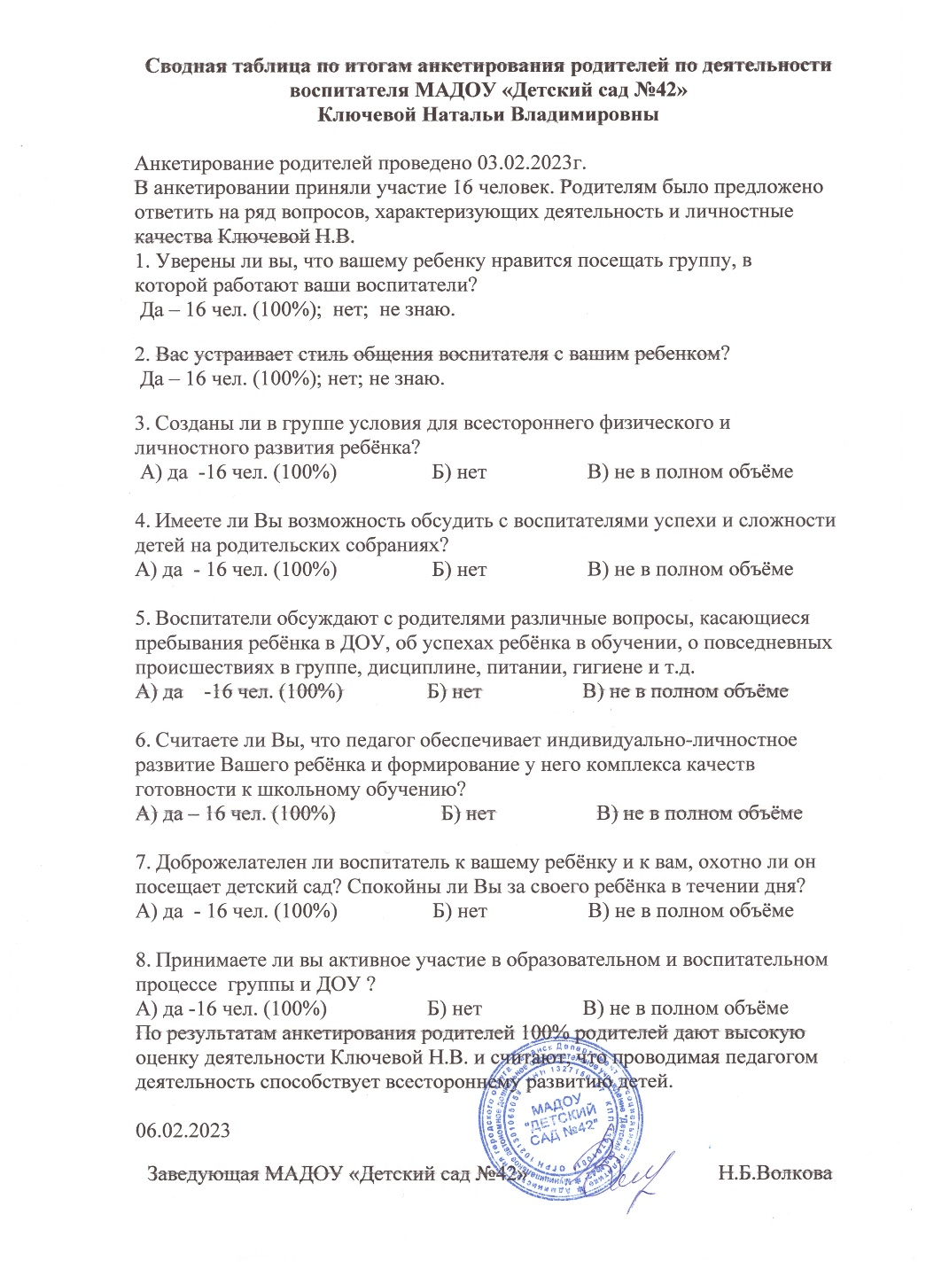

Slide 34
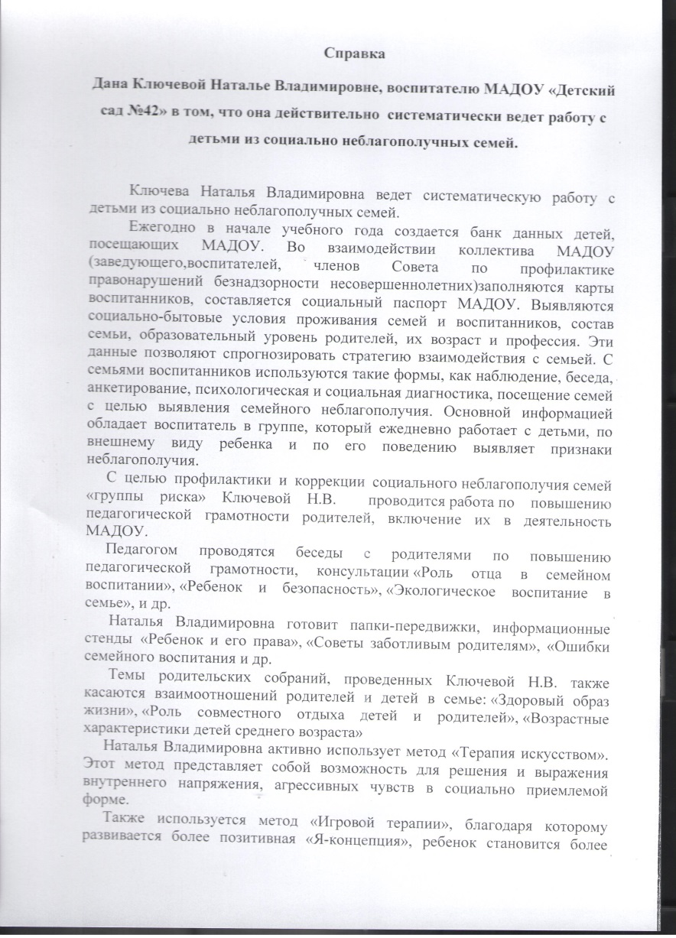
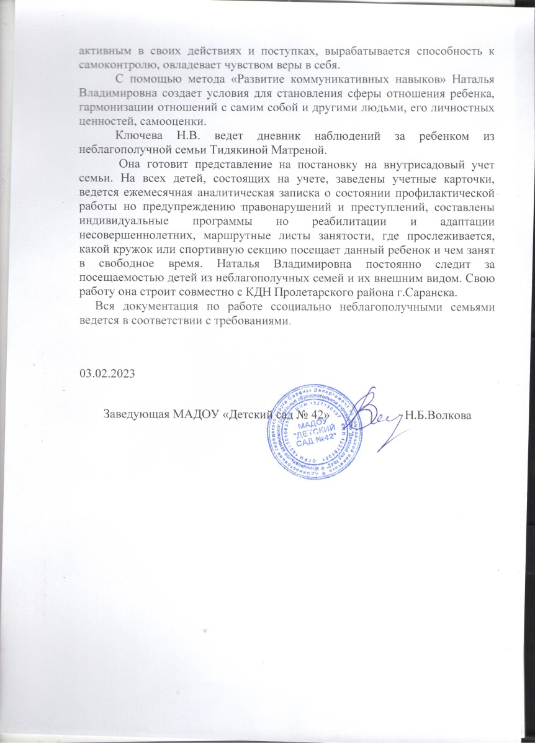
12. Работа с детьми из социально-неблагополучных семей

Slide 35
13. Участие педагога в профессиональных конкурсах
«Интернет»

Slide 36
Муниципальный уровень

Slide 37
Российский уровень

Slide 38
14. Награды и поощрения
«Интернет»

Slide 39
«Муниципальный уровень»

Slide 40
«Республиканский уровень»

